Slide 1

Víctor Ospina
Isabella Caldas
Danny Murcia

Slide 2
¿Qué es?
Programa informático compuesto por un conjunto de herramientas de programación de código abierto multiplataforma.

Slide 3
Eclipse Public Licence
Desarrollado por la Fundación Eclipse.
Fue liberado originalmente bajo la Common Public License (CPL), pero después fue presentado bajo Eclipse Public License. La Free Software Foundation ha manifestado que aunque ambas licencias son licencias de software libre son incompatibles con GNU General Public License (GPL).

Slide 4


Desarrollada
Desarrollado originalmente por IBM como el sucesor de su familia de herramientas para VisualAge.
Hoy en día desarrollado por la Fundación Eclipse.

Slide 5
Ventajas
desventajas
Editor de texto con resaltador de sintaxis.
Compilación es en tiempo real.
Pruebas unitarias con JUnit.
Control de versiones (CVS).
Integración con (Ant).
Asistentes (Wizards) para creación de proyectos.
Consumo de recursos del sistema.
Carece de mucho soporte para webapps

Slide 6






Lenguajes de programación soportados por eclipse

Slide 7
¿Cuándo es conveniente usarlo?
Proyecto grande
Varios lenguajes
Base de Datos
Compilación controlada
Trabajo en equipo (git)
Debug

Slide 8
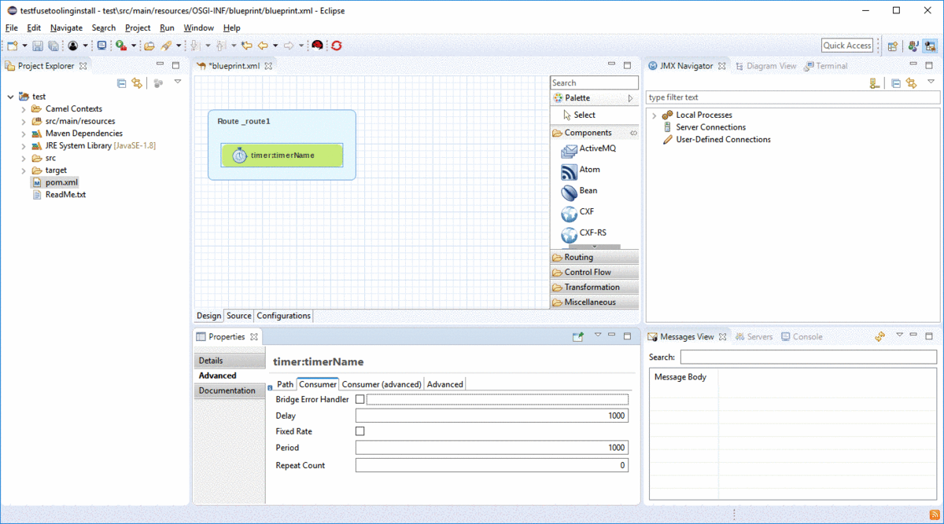
Vista Previa Eclipse

